Slide 1
Применение мобильного регазификатора при проведении работ по переподключению газопровода-отвода ГРС Новозавидово
Денисов Александр Николаевич
Начальник производственного отдела по эксплуатации ГРС
ООО «Газпром трансгаз Москва»

Slide 2
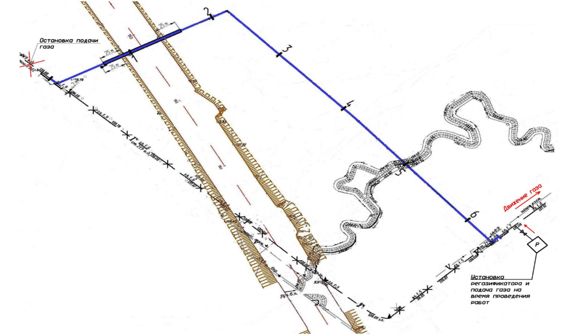
Переложенный участок газопровода-отвода к ГРС Новозавидово под строящейся а/д Москва – Санкт-Петербург.

Slide 3
Обоснование выбора СПГ в качестве источника газоснабжения.
Сжатые сроки проведения работ по подключению переложенного участка газопровода-отвода. Стройка а/д на контроле руководства страны.
2. Отсутствие технической готовности проведения работ с использованием предусмотренного проектом «метода врезки под давлением».
3. Отсутствие возможности останова.
4. Отсутствие резервирования потребителей от ГРС по распределительным сетям.
5. Имеющийся положительный опыт ООО «Газпром трансгаз Екатеринбург».
В период проведения работ часовой расход газа через ГРС достигал более 2000 н.м³, в связи с чем было принято решение применения на ГРС Новозавидово 2-х регазификаторов: основного производительностью 2000 н.м³/час, и резервного производительностью 500 н.м³/час.

Slide 4
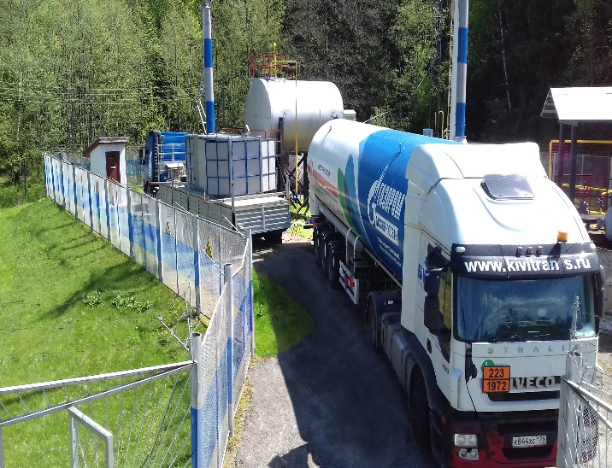
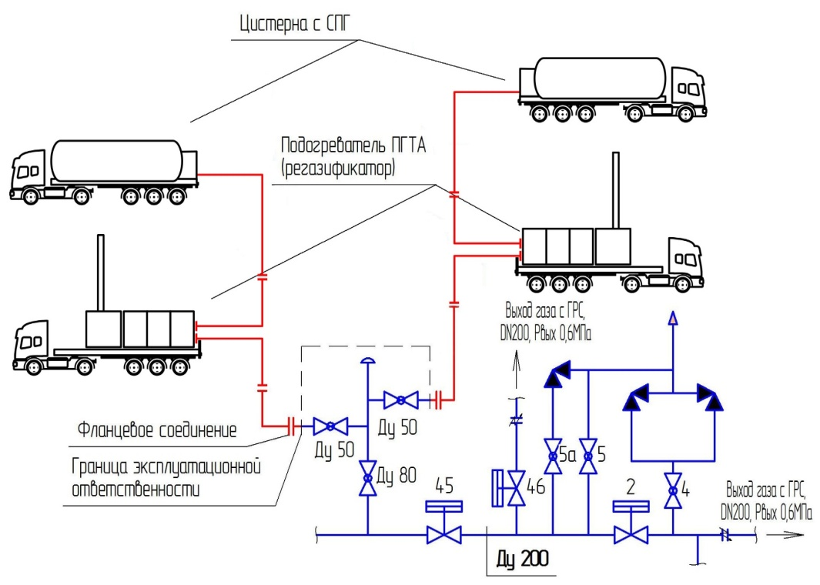
Схема проведение работ по газоснабжению потребителей с применением СПГ

Slide 5
Сравнительный анализ стоимости проведения работ по подключению участка газопровода Ду 300
№ | Метод подключения | Стоимость стравливаемого газа | Стоимость материалов | Стоимость работ | Стоимость всего
1 | С остановом транспорта газа и прекращением газоснабжения потребителей | 0,2 млн.руб. | - | 1,4 млн.руб. | 1,6 млн.руб.
2 | С использованием метода «врезки под давлением» | - | 7 млн.руб. | 3 млн.руб. | 10 млн.руб.
3 | С остановом транспорта газа, без прекращения газоснабжения потребителей | 0,2 млн.руб. | 0,7 млн.руб. | 1,9 млн.руб. | 2,8 млн.руб.
В стоимость материалов для выполнения работ при использовании СПГ вошла стоимость самого СПГ, включая транспортные расходы по доставке, в стоимость работ вошли затраты ООО «Газпром трансгаз Екатеринбург», а также затраты на проведение самих огневых работ.

Slide 6
Преимущества использования СПГ
1. Потребители не отключаются от газоснабжения. Отсутствуют затраты, связанные с остановом производств, затраты на повторный пуск газа.
2. Затраты значительно ниже затрат с применением метода «врезки под давлением», практически сопоставимы с традиционным методом подключения.
Ограничения использования СПГ:
1. Недостаточно развитый рынок производства СПГ. Развитие рынка позволит снизить стоимость газа и стоимость его доставки.
2. Сложности применения данного метода при значительных расходах через ГРС.

Slide 7
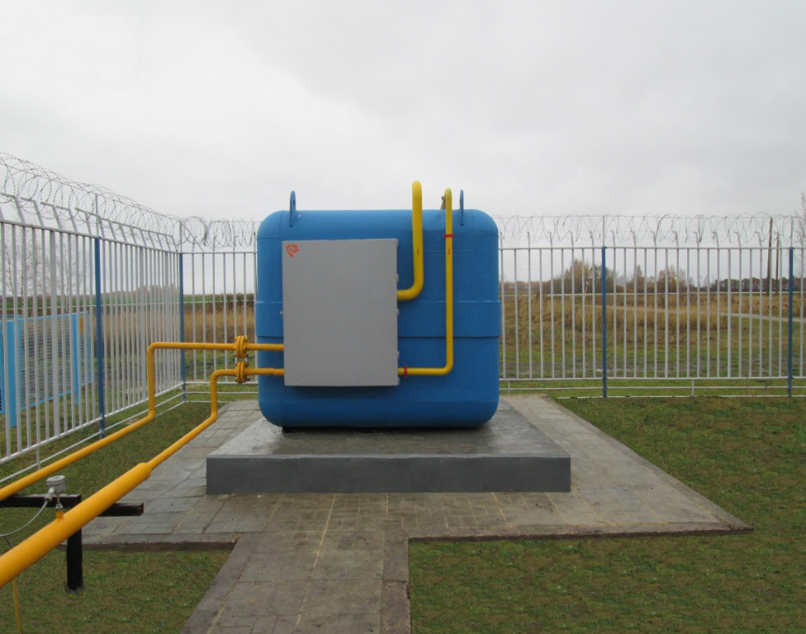
Адсорбционный газовый терминал
Основные технические характеристики АГТ
Характеристика | Показатель
Объем/вместимость, куб.м. | 16/10,5
Рабочее давление, МПа | 7,5
Рабочая температура,° С | от - 40 до + 50
Срок службы, лет | 10
Масса с адсорбентом, т | 24,8
Заявленный объем хранения газа,куб.м. | 2000
Скорость заправки/выдачи, куб.м/мин | 21/67

Slide 8
Благодарю за внимание

